Slide 1
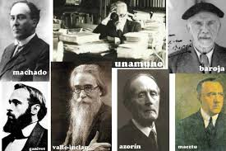
LA GENERACIÓN DEL 98
Renovación literaria de principios de siglo

Slide 2
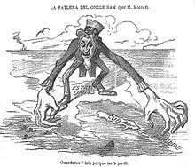
¿Por qué 1898?
Por el “Desastre” de 1898: pérdida de las últimas colonias españolas
(Puerto Rico, Cuba y Filipinas)
Esta derrota supuso un golpe mortal para el país que había cultivado ilusiones de grandeza nacional.

Slide 3
¿Qué es la Generación del 98?
Grupo de escritores e intelectuales que reflexionaron sobre la realidad española
Espíritu crítico, tendencia europeísta
Pesimismo, subjetivismo
Unamuno, Azorín, Baroja son el núcleo de la generación.
También se incluyen Machado y Valle-Inclán.

Slide 4
Requisitos para ser generación
(según Petersen)
Miembros coetáneos
      (1864-1875: Unamuno-Machado)
Formación intelectual similar
Relaciones personales:
      cafés-tertulia, periódicos
Rasgos de estilo en común, lenguaje generacional: sobriedad, antirretoricismo
Acontecimiento histórico que los aglutina:
      el desastre del 98

Slide 5
Los temas (1): existenciales
Reflexiones filosóficas:
Sentido de la existencia, del ser
El paso del tiempo y la fugacidad de la vida
La soledad, la tristeza y la melancolía
El amor y la ausencia del amor

Slide 6
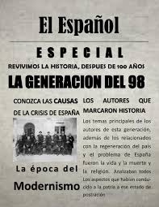
Los temas 1: existenciales
La religiosidad:
- La existencia de Dios – la fe – la duda
- El problema del alma y la inmortalidad

Slide 7
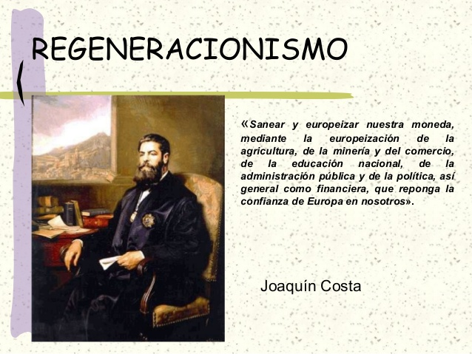
Los temas (2): España como problema
El tema social:
Causas de la decadencia del país
Preocupación por la regeneración de España

Slide 8
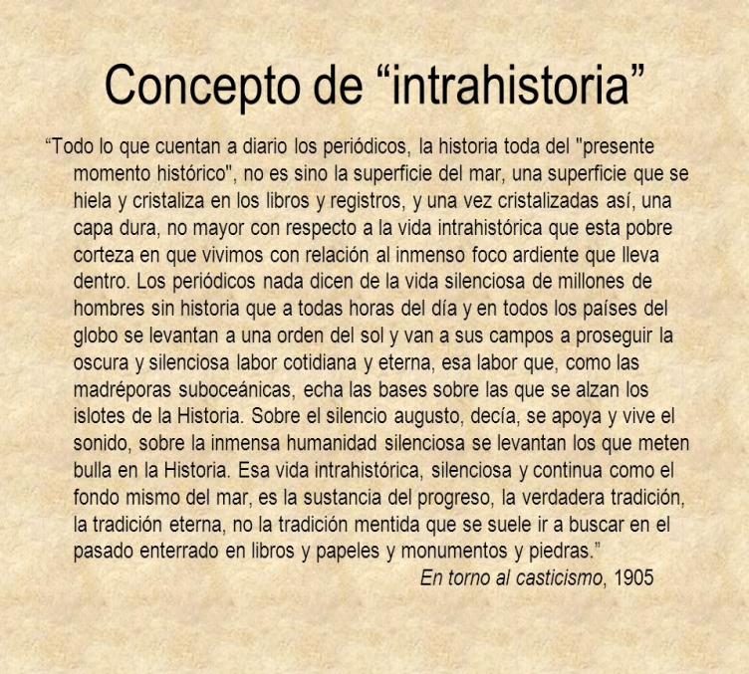
Los temas (3)
La literatura:
    personajes y episodios de la literatura española
    paisajes literarios
La historia: la intrahistoria

Slide 9
El estilo
Sobriedad, antirretoricismo
Antirrealismo
Anhelo de originalidad
Preocupación por el idioma: vocabulario rico
Incorporación de arcaísmos, neologismos, palabras de la tierra… (ver ejemplos en Unamuno)

Slide 10
La novela: técnicas
Escasa acción (salvo Baroja)
Importancia del diálogo, monólogo, monodiálogo, discurso indirecto libre
Ruptura realidad-ficción
Importancia de la psicología del personaje
Descripción de personajes: pasa a segundo plano
Descripciones impresionistas: pinceladas
La novela no es un espejo de la realidad

Slide 11
Ensayo
Temas políticos, sociales, históricos, literarios
Temas clave:
Sentido de la existencia
España como problema
Paisajes de España
Pasajes literarios
Asuntos biográficos

Slide 12
Actitud ante el hecho literario
Visión subjetiva del paisaje
Introspección: paisaje interior
Pesimismo
Rebeldía de raíz romántica (Larra)
Se alejan del realismo
La verdad y la ética se anteponen a la belleza y la estética
Influencia de filosofías alejadas del racionalismo y positivismo: Schopenhauer, Nietzsche, Kierkegaard, Bergson.

Slide 13
Actitud ante el hecho literario
Amor al idioma español
Predilección por autores y obras medievales y clásicos:
Poema de Mio Cid
Berceo
La Celestina
El Quijote
Fray Luis
Quevedo…

Slide 14
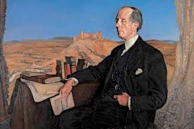
La prosa ensayística
Cultivaron el ensayo como género perfecto para manifestar inquietudes existenciales, literarias y sociales.
Destacan Azorín y Unamuno
AZORÍN:
    Tema: literatura, carácter del español,
    impresiones y paisajes
    Amor al detalle, prosa impresionista
    “La ruta de don Quijote”, “Al margen de los clásicos”
UNAMUNO:
    Preocupaciones políticas, sociales, filosóficas, religiosas, literarias
    Concepto de “intrahistoria”
    “En torno al casticismo”, Del sentimiento trágico de la vida”
    “La agonía del cristianismo”, “Vida de don Quijote y Sancho”

Slide 15
La prosa narrativa: las novelas del 98
Recordamos: características generales
Temas
  Visión literaria de la realidad de España
  Se huye de actitudes positivistas y racionalistas
  Tema de España: tratamiento escéptico y pesimista
  Crítica de la ruina moral
  Paisajes de Castilla: de la nobleza a la decadencia
  Conflicto espiritual del personaje: agónico, confuso
        Importa más el fondo →
Estilo y técnicas
  Ruptura con el realismo
  Actitud idealista y subjetiva
  Profundidad psicológica sustentada en el diálogo
  Menos descripciones
  Novela permeable, abierta, cercana al ensayo
  El argumento se diluye
  Ruptura realidad-ficción
  Amor al lenguaje pero voluntad antirretórica
  Riqueza léxica

Slide 16
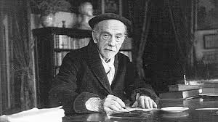
La novela “abierta” de Baroja
En la novela “cabe todo”: género permeable
Personajes inconformistas o aventureros
Visión desengañada de la sociedad:
    Tema de España
Hondo pesimismo: tema existencial
Estilo antirretórico, naturalidad
    Frase punzante, descripciones impresionistas
Trilogías
    “Zalacaín el aventurero”, “La busca”, “El árbol de la ciencia”

Slide 17

La novela “impresionista” de Azorín
Gusto por el detalle. Se ha hablado de “miniaturismo”: descripciones detallistas
    Los “primores de lo vulgar” (Ortega y Gasset)
Técnica impresionista / vanguardista: evolución
Evocación de impresiones y paisajes
Personajes contemplativos, aspectos autobiográficos
Escaso interés del argumento y la acción
“Antonio Azorín”, “La voluntad”,

Slide 18
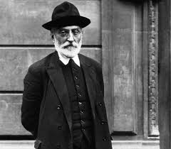
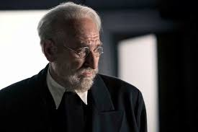
Miguel de Unamuno
Inquieto y rebelde, ferozmente individualista
Luchador contra todo, en guerra consigo mismo
Acosado por dudas religiosas y existenciales
Intensa actividad intelectual

Slide 19
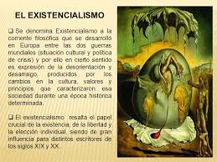
…Unamuno
Cultivó todos los géneros: teatro, poesía, ensayos
Dos ejes temáticos recurrentes:
España y el sentido de la vida humana
Uno de los primeros escritores existencialistas modernos
  Influido por
Schopenhauer, Kierkegaard

Slide 20
La novela existencialista de Unamuno. Sus nivolas
Concibe sus novelas como un medio para reflexionar sobre problemas filosóficos: (ver al final, ampliado)
- El ansia de inmortalidad
- La vida como ficción
- Preocupación por la realidad española:
tema de España
Rasgos de estilo de sus “nivolas”: (ver al final, ampliado)
- Escasa acción
- Importancia del diálogo y del monólogo
- Ausencia casi total de descripciones

Slide 21
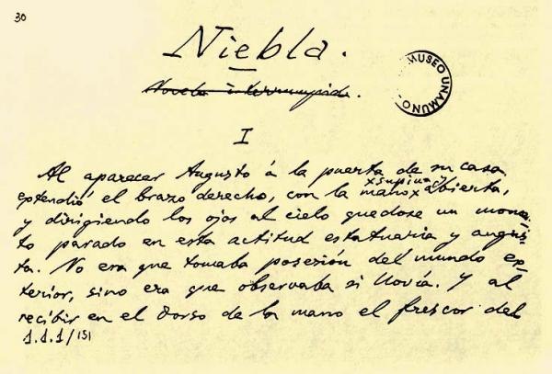
Unamuno y sus “nivolas”
Amor y pedagogía (1902), dura crítica a la sociología positivista.
    Protagonista que aparece en Niebla: Avito Carrascal
La tía Tula (1907, publicada en 1921):
    El amor maternal, la maternidad como forma de inmortalidad
Niebla (1914)
Abel Sánchez (1917), novela sobre la envidia
San Manuel Bueno, mártir (1931), manos “nivola”
    Retrato de un alma bondadosa. Novela sobre la existencia de Dios y la fe

Slide 22
Repaso: los temas de Unamuno
España:
    la intrahistoria
    españolismo y europeización
    valoración de Castilla
    Regeneración del país (regeneracionismo)
La literatura:
    El Quijote: expresión del alma española
    Paisajes literarios, visión subjetiva del paisaje
    Mirada emocionada o crítica a personajes y obras

Slide 23
Repaso: los temas de Unamuno II
Pensamiento y sentimiento trágico de la vida:
    Vitalismo influido por Kierkegaard
    La personalidad, la identidad: el desdoblamiento del yo
    La pasión inútil: el anhelo de inmortalidad
    Hambre de Dios: agnosticismo frente a necesidad de creer
    La duda, la niebla que vence a la razón
    La angustia existencial
    La paternidad – la maternidad: formas de perpetuarse
    El sueño de la vida y de la muerte
    El mito de Caín (la envidia)
    La estupidez humana (la “tragedia de la tontería”)

Slide 24
Repaso: el estilo de Unamuno
Estilo vehemente, antirretórico, que él llama “desnudo”
Su lenguaje es “conceptista”:
  Densidad de ideas que requiere una “lucha” con el idioma
  Gusto por paradojas, antítesis, retruécanos, juegos etimológicos: muestran sus contradicciones:
    Juegos etimológicos:
    “Y aquí estalla la universalidad, la omnipersonalidad la todopersonalidad –omnis no es totus-, no la impersonalidad de este relato. Que no es un ejemplo de ego-ismo sino de nos-ismo.”
    Retruécanos con antítesis o paradojas:
    “Es la religiosidad lo que le hace al hombre ser belicoso o combativo, o bien es la combatividad la que le hace religioso, y por otro lado es el instinto metafísico, la curiosidad de saber lo que no nos importa, el pecado original, en fin, lo que le hace sensual al hombre, o bien es la sensualidad la que, como a Eva, le despierta el instinto metafísico, el ansia de conocer la ciencia del bien y del mal.”

Slide 25
Repaso: el estilo de unamuno II
  También usa derivaciones (palabras de la misma familia)
    A veces, abusa de ese recurso:
    “Porque hay una turba de locos que padecen de manía persecutoria, la que se convierte en manía perseguidora, y estos locos se ponen a perseguir a Don Quijote cuando este no se apresta a perseguir a sus supuestos perseguidores”.
  Léxico lleno de arcaísmos, neologismos, palabras “terruñeras”:
    Neologismos: insipiente (que no sabe), aislotamiento (estar aislado en un islote), congojoso (de “congoja”), filotopia (afición a viajar)…
    Nuevos compuestos: pincha-ranas, caza-vocablos, barrunta-flechas…
    Crea sus propios tecnicismos: meteórica (metafísica del erotismo), ginepsicología (psicología de la mujer)
  Vocabulario propio con palabras clave que se repiten:
      Agonía (en sentido etimológico: lucha)
      Ansia, paz, guerra, sueño, existencia…

Slide 26
Repaso: las técnicas narrativas de Unamuno
► Novela antirrealista, por eso, “nivola” (críticas a “Abel Sánchez”)
Opone el novelista “vivíparo” (escribe “a lo que salga) al “ovíparo” (escribe novelas de larga gestación): él se considera “vivíparo”
Protagonista individual, agonista, que busca su identidad y duda: influencia del personaje romántico
Escasas descripciones, predominio del diálogo y el monólogo (y el “monodiálogo” o “autodiálogo”: revelan la psicología del personaje
Acción muy concentrada, que se limita a conflictos existenciales
No hay pintura de ambientes, lugares ni costumbres: se infieren del diálogo
Carácter autobiográfico: cauce de sus pensamientos y obsesiones
Estructura abierta
Permite varias lecturas: requiere un lector activo

Slide 27
Aplica todos estos rasgos a los textos de la selección que tienes en esta misma sección.
Recuerda que dispones de un documento donde también se mencionan todas las características de la prosa narrativa de Unamuno y se hace referencia a “Niebla”: de tu lectura de la novela puedes extraer numerosos ejemplos de casi todo lo que se menciona en ese anexo y en esta presentación.

